Slide 1
Chương 6: Ngắt
I. Giới thiệu:
Đang thực hiện một chương trình nếu có ngắt xảy ra thì sẽ dừng chương trình chính lại thực hiện ngắt sau khi xong sẽ quay về chương trình chính để làm.
Ngắt là một sự kiện mà nó gây ra treo tạm thời chương trình
chính để thực hiện chương trình ngắt
Ngắt cho phép hệ thống đáp ứng bất đồng bộ với một sự kiện và giải quyết sự kiện đó ở một chương trình khác
Chương trình giải quyết ngắt gọi là chương trình con phục vụ ngắt ISR – Interrupt Service Routine

Slide 2
2: Tổ chức ngắt
89C51 có 5 nguồn ngắt:
2 ngắt ngoài, 2 ngắt timer, 1 ngắt port nối tiếp
Các nguồn ngắt bị cấm sau khi Reset hệ thống và cho phép bằng phần mềm
Khi xảy ra 2 hay nhiều ngắt đồng thời hoặc xảy ra một ngắt trong một ngắt khácđang được phục vụ, ta có sơ đồ xử lý ngắt sơ đồ chuỗi vòng và sơ đồ hai mức ưu tiên
Ngắt ngòai 0 → ngắt timer 0 → ngắt ngoài 1→ ngắt timer 1→ ngắt port nối tiếp → ngắt timer 2

Slide 3
Cho phép và không cho phép ngắt (IE)
BIT | Ký Hiệu | Bit địa chỉ | Mô tả
IE7 IE6 IE5 IE4 IE3 IE2 IE1 IE0 | EA - ET2 ES ET1 EX1 ET0 EXO | AFH AEH ADH ACH ABH AAH A9H A8H | Cho phép cấm toàn bộ các ngắt Không xác định cho phép ngắt Timer 2(8052) Cho phép ngắt port nối tiếp Cho phép ngắt Timer 1 Cho phép ngắt ngoài 1 Cho phép ngắt Timer 0 Cho phép ngắt ngoài 0

Slide 4
Ưu tiên ngắt (IP)
BIT | Ký Hiệu | Bit địa chỉ | Mô tả
IP7 IP6 IP5 IP4 IP3 IP2 IP1 IP0 | - - PT2 PS PT1 PX1 PT0 PX0 | BFH BEH BDH BCH BBH BAH B9H B8H | Không được định nghĩa Không được định nghĩa Ưu tiên cho ngắt từ timer2 Ưu tiên cho ngắt Port nối tiếp Ưu tiên cho ngắt từ Timer1 Ưu tiên cho ngắt ngoài 1 Ưu tiên cho ngắt từ Timer 0 Ưu tiên cho ngắt ngoài 0

Slide 5
Thanh ghi IP bị xóa sau khi reset hệ thống. Ý tưởng ưu tiên cho phép một IST sẽ bị ngắt bởi một ngắt khác có mức ưu tiên cao hơn
Nếu hai ngắt có cùng độ ưu tiên xảy ra đồng thời thì sự hỏi vòng tuần tự sẽ xác định ngắt nào được phục vụ trước tiên
Ngắt ngòai 0 → ngắt timer 0 → ngắt ngoài 1→ ngắt timer 1→ ngắt port nối tiếp → ngắt timer 2

Slide 6
Véc tơ ngắt
INTERRUPT | FLAG | VECTOR ADDRESS
Reset hệ thống Ngắt ngoài 0 Ngắt Timer 0 Ngắt ngoài 1 Ngắt Timer 1 Ngắt Port nối tiếp Ngắt Timer 2 | RST IE0 TF0 IE1 TF1 RI OR TI TF2 OR EXF2 | 0000H 0003H 000BH 0013H 001BH 0023H 002BH

Slide 7
Xử lý ngắt
Các bước khi thực hiện một ngắt:
Nó kết thúc lệnh đang thực hiện và lưu địa chỉ của lệnh kế tiếp (PC) vào ngăn xếp.
Nó cũng lưu tình trạng hiện tại của tất cả các ngắt vào bên trong (nghĩa là không lưu vào ngăn xếp).
Nó nhảy đến một vị trí cố định trong bộ nhớ được gọi là bảng véc tơ ngắt nơi lưu giữ địa chỉ của một trình phục vụ ngắt.

Slide 8
Bộ vi điều khiển nhận địa chỉ ISR từ bảng véctơ ngắt và nhảy tới đó. Nó bắt đầu thực hiện trình phục vụ ngắt cho đến lệnh cuối cùng của ISR là RETI (trở về từ ngắt).
Khi thực hiện lệnh RETI bộ vi điều khiển quay trở về nơi nó đã bị ngắt. Trước hết nó nhận địa chỉ của bộ đếm chương trình PC từ ngăn xếp bằng cách kéo hai byte trên đỉnh của ngăn xếp vào PC. Sau đó bắt đầu thực hiện các lệnh từ địa chỉ đó.

Slide 9
Thiết kế chương trình dùng các ngắt Timer

Slide 10
Đối với các ISR có kích thước nhỏ
ORG 0000H
LJMP MAIN
ORG 000BH
ISR-T0
RETI
ORG 001BH
ISR-T1
RETI
ORG 0030H
MAIN
END

Slide 11
Đối với ISR có kích thước lớn
ORG 0000H
LJMP MAIN
ORG 000BH
LJMP ISR-T0
ORG 001BH
LJMP IST-T1
ORG 0030H
MAIN
ISR-T0
RETI
ISR-T1
RETI
END

Slide 12
Ngắt timer:
Ví dụ:
Vẽ và viết chương trình tạo sóng vuông 50% có tần số 10KHz ở ngõ P1.5 sử dụng ngắt timer 1. Biết rằng bộ dao động trên chip sử dụng thạch anh có tần số 24MHz.

Slide 13
ORG 0000H
SJMP CHINH
ORG 000BH
CPL P2.5
MOV TH0,#0ECH
MOV TL0,#78H
RETI
ORG 0030H
CHINH: MOV TMOD,#01H
MOV IE,#82H; 10000010b
MOV TH0,#0ECH
MOV TL0,#78H
SETB TR0
SJMP $
END

Slide 15
ORG 0000H; địa chỉ bắt đầu của chương trình
LJMP MAIN
ORG 000BH; Địa chỉ vectơ ngắt timer 0
CPL P1.0 ; chương trình con phục vụ ngắt timer
RETI
ORG 0030H ; Bắt đầu chương trình chính tại điểm ngoài tất cả các ngắt
MAIN:
MOV TMOD,#02H ; Timer 0 mode 2
MOV TH0,#0CEH ; delay 50us
SETB TR0 ; cho timer 0 chạy
MOV IE,#82H ; cho phép ngắt timer 0
SJMP $ ; không làm gì cả
END

Slide 16
Ngắt ngoài
Ngắt ngoài xảy ra khi bit IEx chuyển lên mức 1, quá trình chuyển mức của bit IEx xảy ra khi:
Bit ITx = 0 và xuất hiện mức logic 0 tại chân INTx tương ứng (P3.2 cho ngắt ngoài 0 hay P3.3 cho ngắt ngoài 1).
Bit ITx = 1 và xuất hiện cạnh âm tại chân INTx.
Khi có ngắt xảy ra và cho phép ngắt (dùng thanh ghi IE), chương trình sẽ được chuyển đến địa chỉ của ISR tương ứng (0003h cho ngắt ngoài 0 và 0013h cho ngắt ngoài 1) và xoá cờ ngắt TFx.

Slide 17
Ở mức thấp tối thiểu 1 chu kỳ nếu tác động bằng mức logic (ITx = 0).
Ở mức cao tối thiểu 1 chu kỳ trước khi chuyển xuống mức thấp và mức thấp cũng phải tồn tại tối thiểu 1 chu kỳ (ITx = 1).

Slide 18
Quá trình điều khiển ngắt ngoài:
Xác định yêu cầu ngắt bằng cạnh âm hay bằng mức logic
Cho phép ngắt tại ngắt ngoài tương ứng (dùng thanh ghi IE).
Xác định mức ưu tiên (thanh ghi IP).
Viết ISR cho các ngắt.

Slide 19
Ví dụ: Vẽ và Viết chương trình sao cho mỗi khi có mức logic 0 xuất hiện tại P3.2
(ngắt ngoài 0) thì tạo xung 1khz tại P1.0. Quá trình tạo xung chỉ dừng khi có mức logic 0 xuất hiện P3.3 (ngắt ngoài 1). Biết rằng bộ dao động trên chip sử dụng thạch anh có tần số 12MHz.

Slide 20
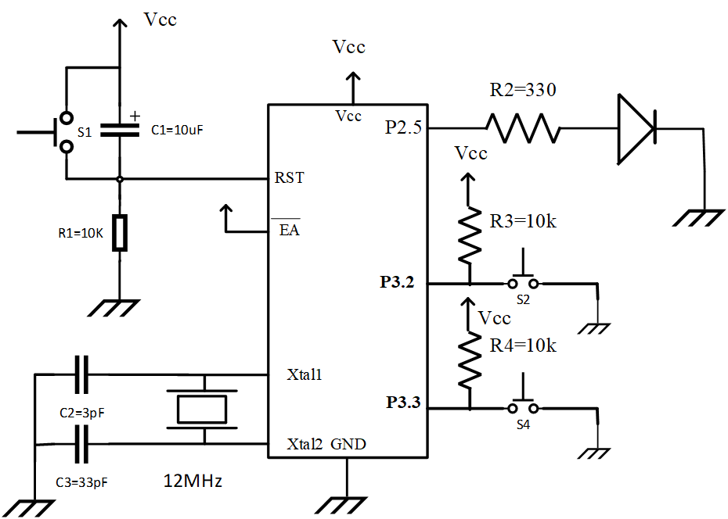

Slide 21
f = 1KHz → T = 1ms (1000 chu kỳ) → giá trị đếm là 500 ( chọn chế độ 16 bit)
Nạp giá trị thanh ghi TMOD = 10H
Thanh ghi IE = 8DH

Slide 22
ORG 0000h
LJMP MAIN
ORG 0003h ; Địa chỉ ISR ngắt ngoài 0
SETB TR1 ; Timer 1 chạy
RETI
ORG 0013h ; Địa chỉ ISR của ngắt ngoài 1
CLR TR1 ; Cấm timer 1
RETI
ORG 001Bh ; Địa chỉ ISR timer 1
MOV TH1,#0FEh
MOV TL1,#0CH
CPL P1.0 ; Đảo bit P1.0 để tạo xung
RETI
MAIN:
MOV TMOD,#10h
MOV TH1,#0FEh
MOV TL1,#0CH
MOV IE,#8Dh ; Cho phép ngắt tại ngắt ngoài 0,1 t1
SJMP $ ; dừng
END

Slide 23
VD:Vẽ và Viết chương trình tạo xung vuông tần số f = 10KHz tại P1.0 dùng ngắt timer 0 và xung vuông tần số f = 1 KHz tại P1.1 dùng ngắt timer 1. biết thạch anh sử dụng là 12MHz

Slide 24
ORG 0000h
SJMP main
ORG 000Bh
CPL P1.0 RETI
ORG 001Bh
MOV TH1,#0FEH
MOV TL1,#0CH
CPL P1.1 ; 2 byte
RETI ; 1 byte
ORG 0030H
Main:
MOV TMOD,#12h
MOV IE,#8Ah
MOV TH1,#0FEH
MOV TL1,#0CH
MOV TH0,#0CEH
SETB TR0
SETB TR1
SJMP $
END

Slide 25
Câu 5: (2.5 điểm)
Vẽ sơ đồ kết nối và viết chương trình xuất xung vuông với tần số 100hz ở p3.1, sử dụng Timer 1. Biết rằng bộ dạo động trên chip sử dụng thạch anh sử dụng 24Mhz.
Câu 6: (2 điểm)
Viết chương trình delay 2s sử dụng thanh ghi. Biết rằng bộ dạo động trên chip sử dụng thạch anh sử dụng 24Mhz.

Slide 26
Ví dụ: Vẽ và Viết chương trình sao cho mỗi khi có mức 0 xuất hiện tại P3.3
(ngắt ngoài 1) thì tạo xung 10hz tại P2.0. Quá trình tạo xung chỉ dừng khi có mức 0 xuất hiện tại P3.2 (ngắt ngoài 0). Biết rằng bộ dao động trên chip sử dụng thạch anh có tần số 12MHz.

Slide 27
4. Cho đoạn mã ASM sau:
ORG 0000H
MOV A,#5CH
SD1: SETB C
MOV P1,A
LCALL DELAY 500MS
RRC A
JNC SD1
END

Slide 28
ORG 0000H
MOV A, #0ACH MOV 5AH, A
XRL 5AH, #0ABH CPL A
SWAP A
ORL 5AH, A
END
Kết quả ô nhớ có địa chỉ 5AH, A là bao nhiêu?

Slide 29
Cho đoạn mã ASM sau:
ORG 000H
MAIN: MOV R0,#4
INC R0
MOV A,R0
MOV DPTR,#CSDL
MOVC A,@A+DPTR
DEC R0
MOV @R0,A
SJMP $
END
CSDL: DB 30H, 0F8H, 0ADH, 0B8H, 96H, 97H, 85H, 0F6H, 89H, 95H
Sau khi thực hiện đoạn chương trình trên thanh ghi 04H, R0, A có giá trị là bao nhiêu?

Slide 30
ORG 0000H
MOV A, #0ACH MOV 5AH, #5AH
XCH A , 5AH MOV 20H,#0D9H
MOV R0,#20H
XCHD A,@R0
END

